Slide 1
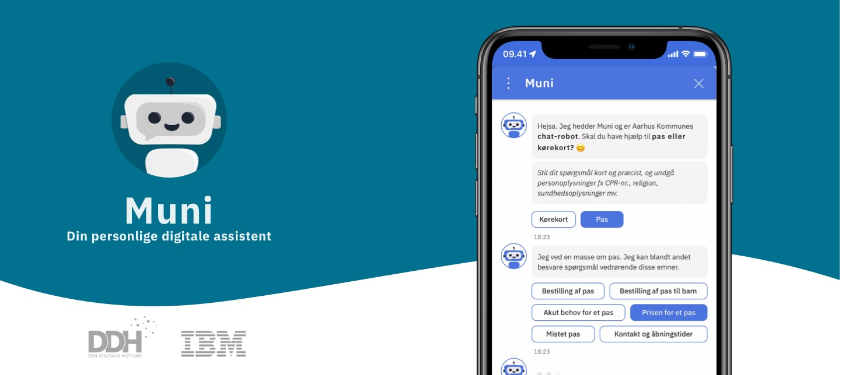

Slide 2
Notes:
I januar 2023 har DDH Chatbotten haft 7.281 samtaler med borgerne. Det er 15% flere samtaler sammenlignet med januar 2022. Antallet af samtaler har set en fin stigning siden december, men januar måned ligger dog lavere sammenlignet med de øvrige sidste måneder i Q4 2022.

Slide 3
Notes:
Både for kontantcenter og Chatbot har borgerhenvendelser til DDH ikke været på sit højeste i januar 2023, men historisk kan vi se, at januar måned er en måned, hvor DDH har fået færre henvendelser på Chatbotten. Bemærk opkaldstallene for kontaktcenteret er kun inklusive kommuner med Chatbotten installeret på deres hjemmeside.

Slide 4
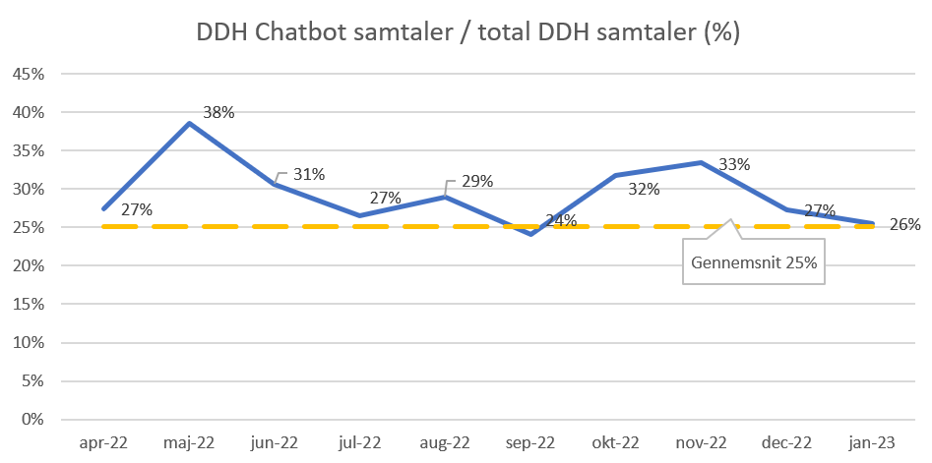
Notes:
I januar har Chatbotten har besvaret 26% af alle de henvendelser, der har været til DDH. Målet for 2023 er at kunne forhøje dette tal til 30%. Dette kræver, at tidsbestilling via Chatbotten bliver brugt aktivt i kommunerne, samt Watson Discovery kommer i drift, hvilke medfører, at Chatbotten kan få en bedre dækning på kommunernes hjemmesider.

Slide 5

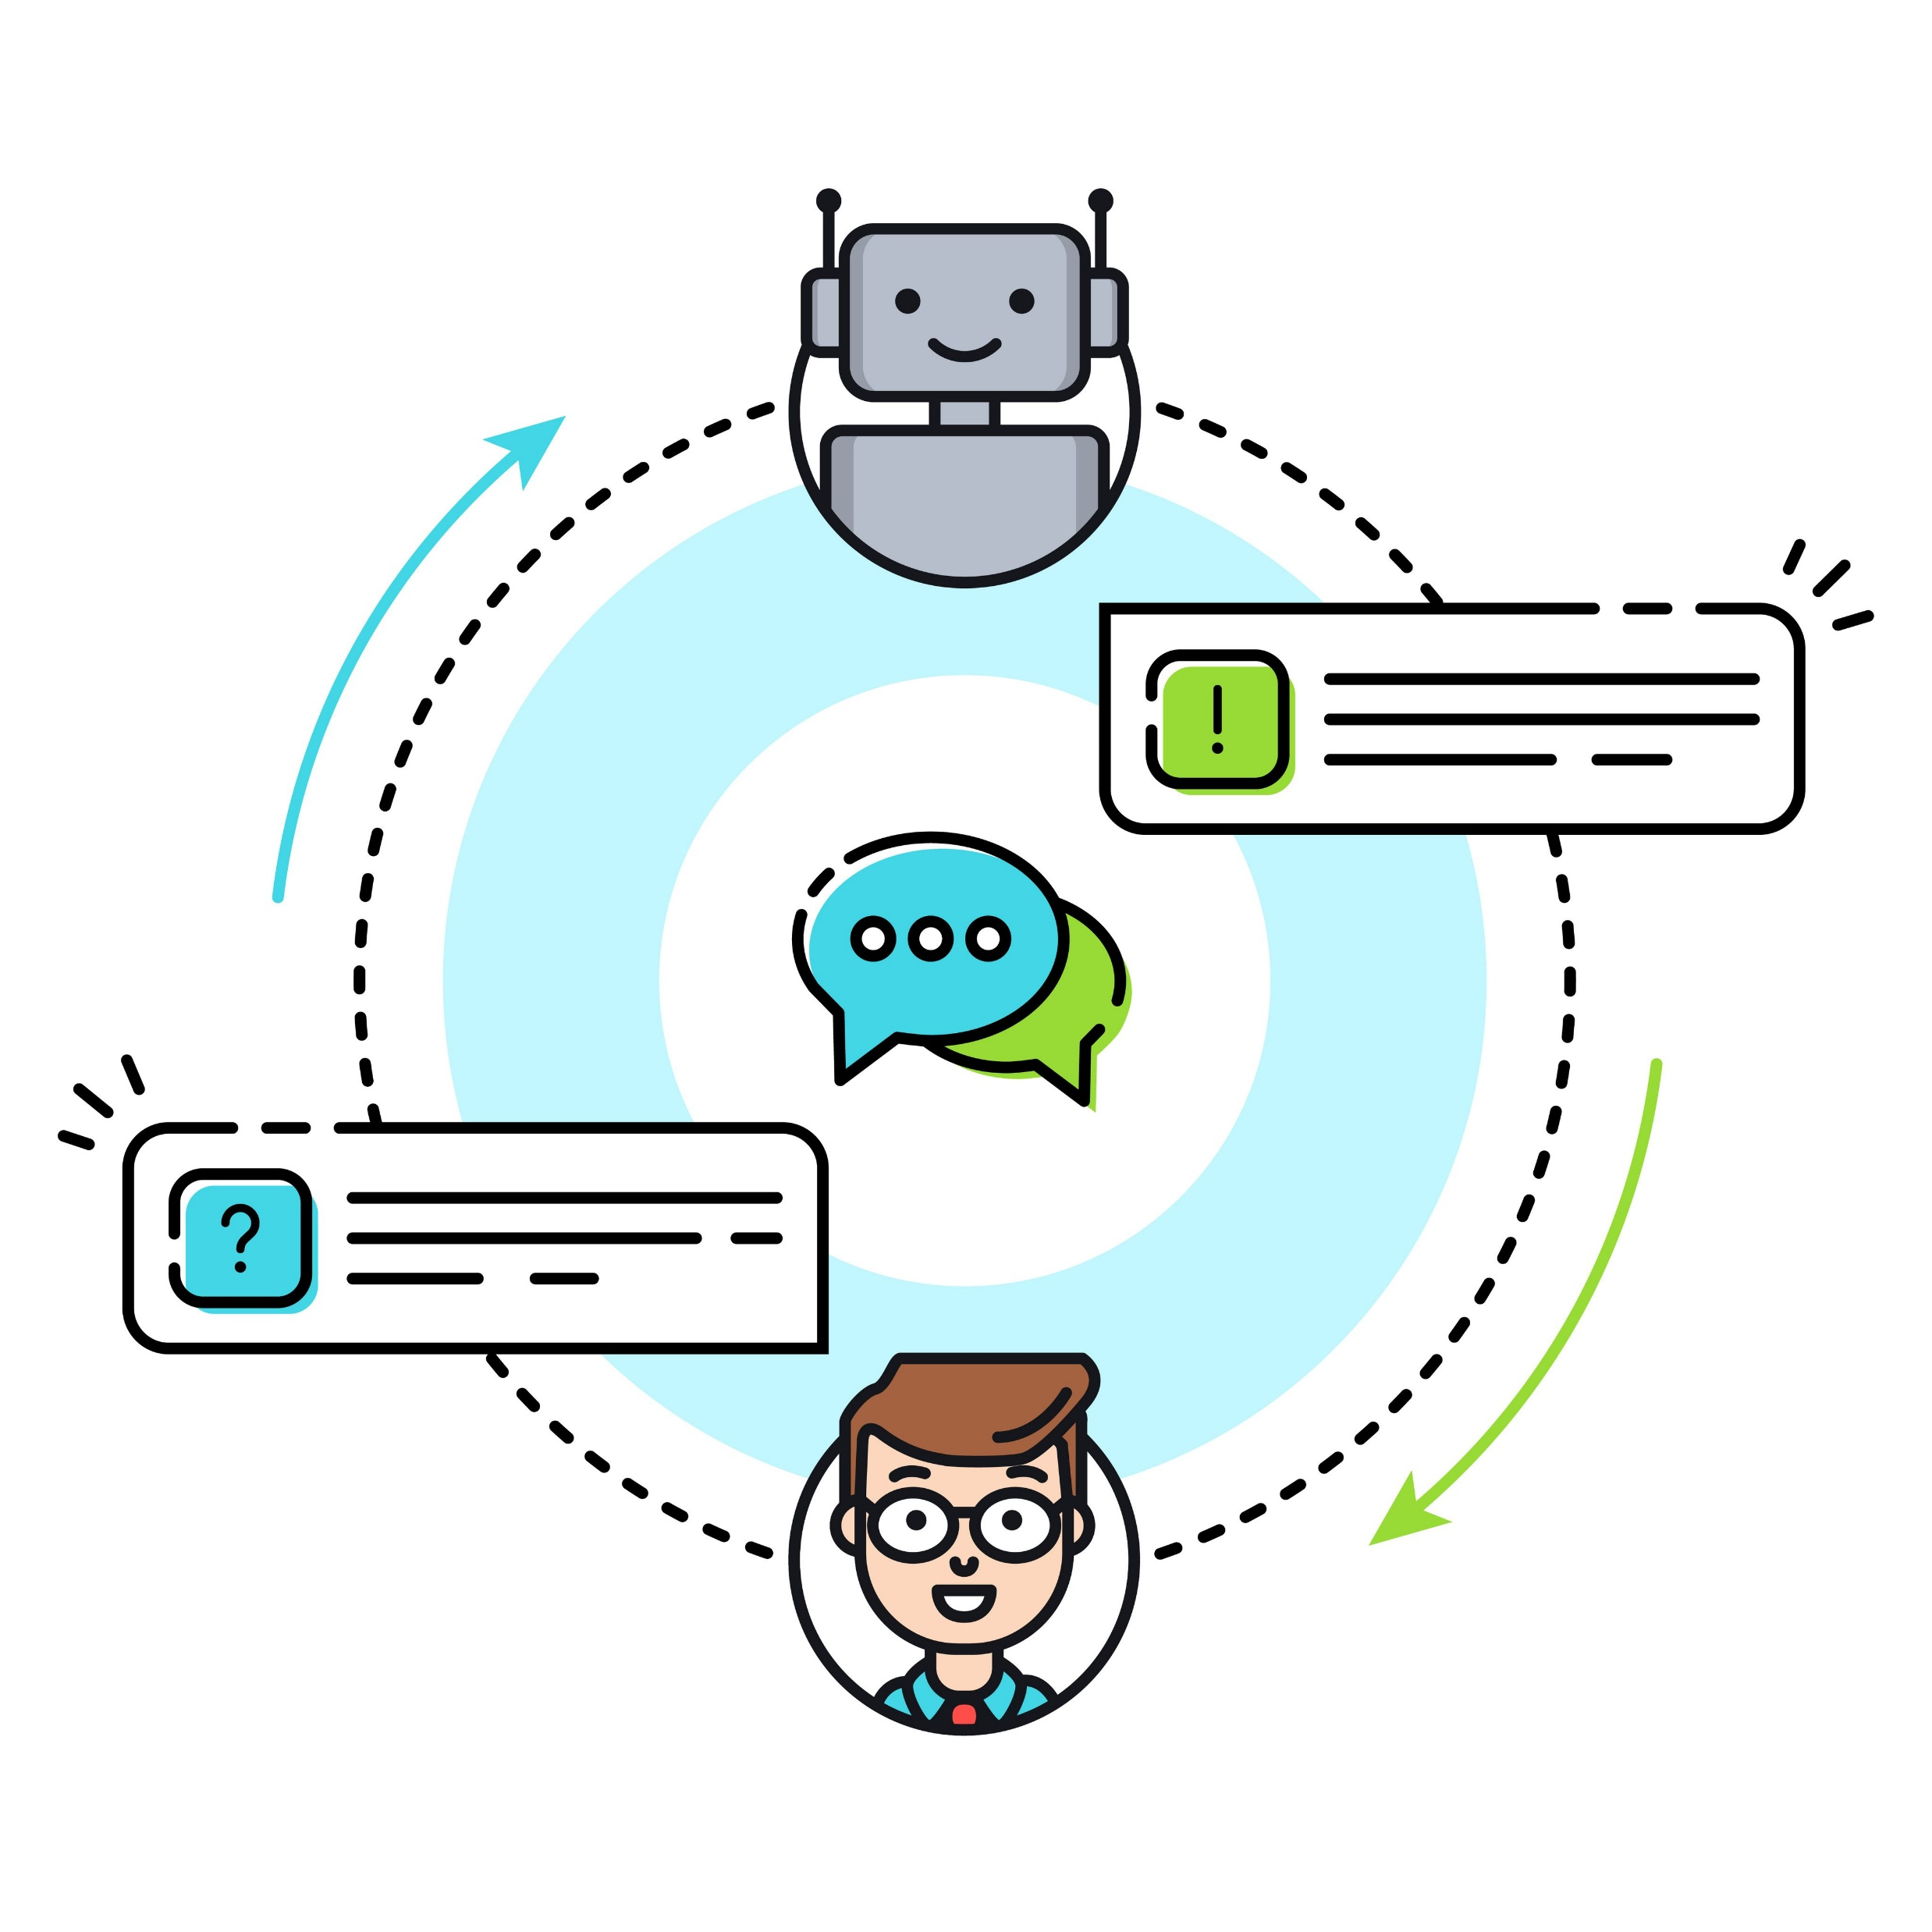


Tidsbestilling i DHH Chatbotten 2022-2023
18/22 Kommuner
5.675 tidsbestillinger
5.582
Fra telefonien
Notes:
Februar tal er med her

Slide 7
Tidsbestillingspilot i Aarhus Kommune

Slide 8
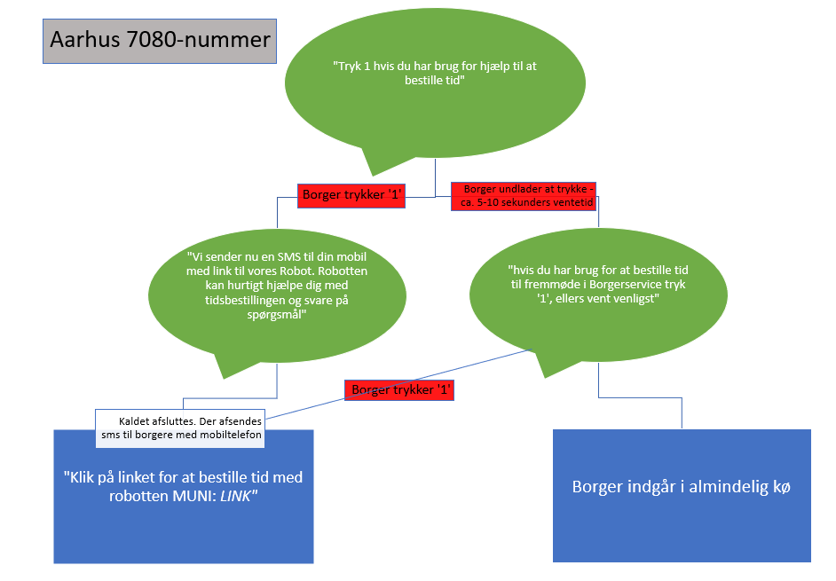

Slide 9
Dagligt gennemsnit: 54 SMSer afsendt med Chatbotten
”Afbestil en tid fungerede perfekt”
15 succesfulde tidsbestillinger
”Hurtigt og nemt”
39 bestiller ikke tid
Ringer op igen?
Frustrerede borgere?
”Nemt og smart og ingen ventetid 😊👌”
2,7
Hjemmesiden?
”Jeg kan bedst lide at tale med et menneske”
Fandt ikke passende tid?
Havde jeg brug for en tid?
”det var fint og nemt at bestille tid for hjælp. Tak for det. jOHN nIELSEN , lYSTRUP”
Notes:
Lav dette slide som ”bobler”

Slide 10
2517 opkald
792 kliks på SMS
685 samtaler påbegyndt
940 SMS (trykkede 1)
204 gennemført
37%
84%
2,7
86%
25%
34%
Data fra februar 2023
Kun Chatbot samtaler påbegyndt efter opkald til DDH

Slide 11
Februar | Antal
Klikker på sms eller Chatbot på hjemmesiden, men påbegynder intet | 273
Vælger ikke en tid | 57
Stopper i flow | 92
Bekræftede ikke tid | 5
Callback | 4
Skriver ikke telefonnummer / forkert | 11
Afbestille tid | 1
Andet | 13
Total | 456
Data fra februar 2023
456 personer bestilte ikke en tid

Slide 12
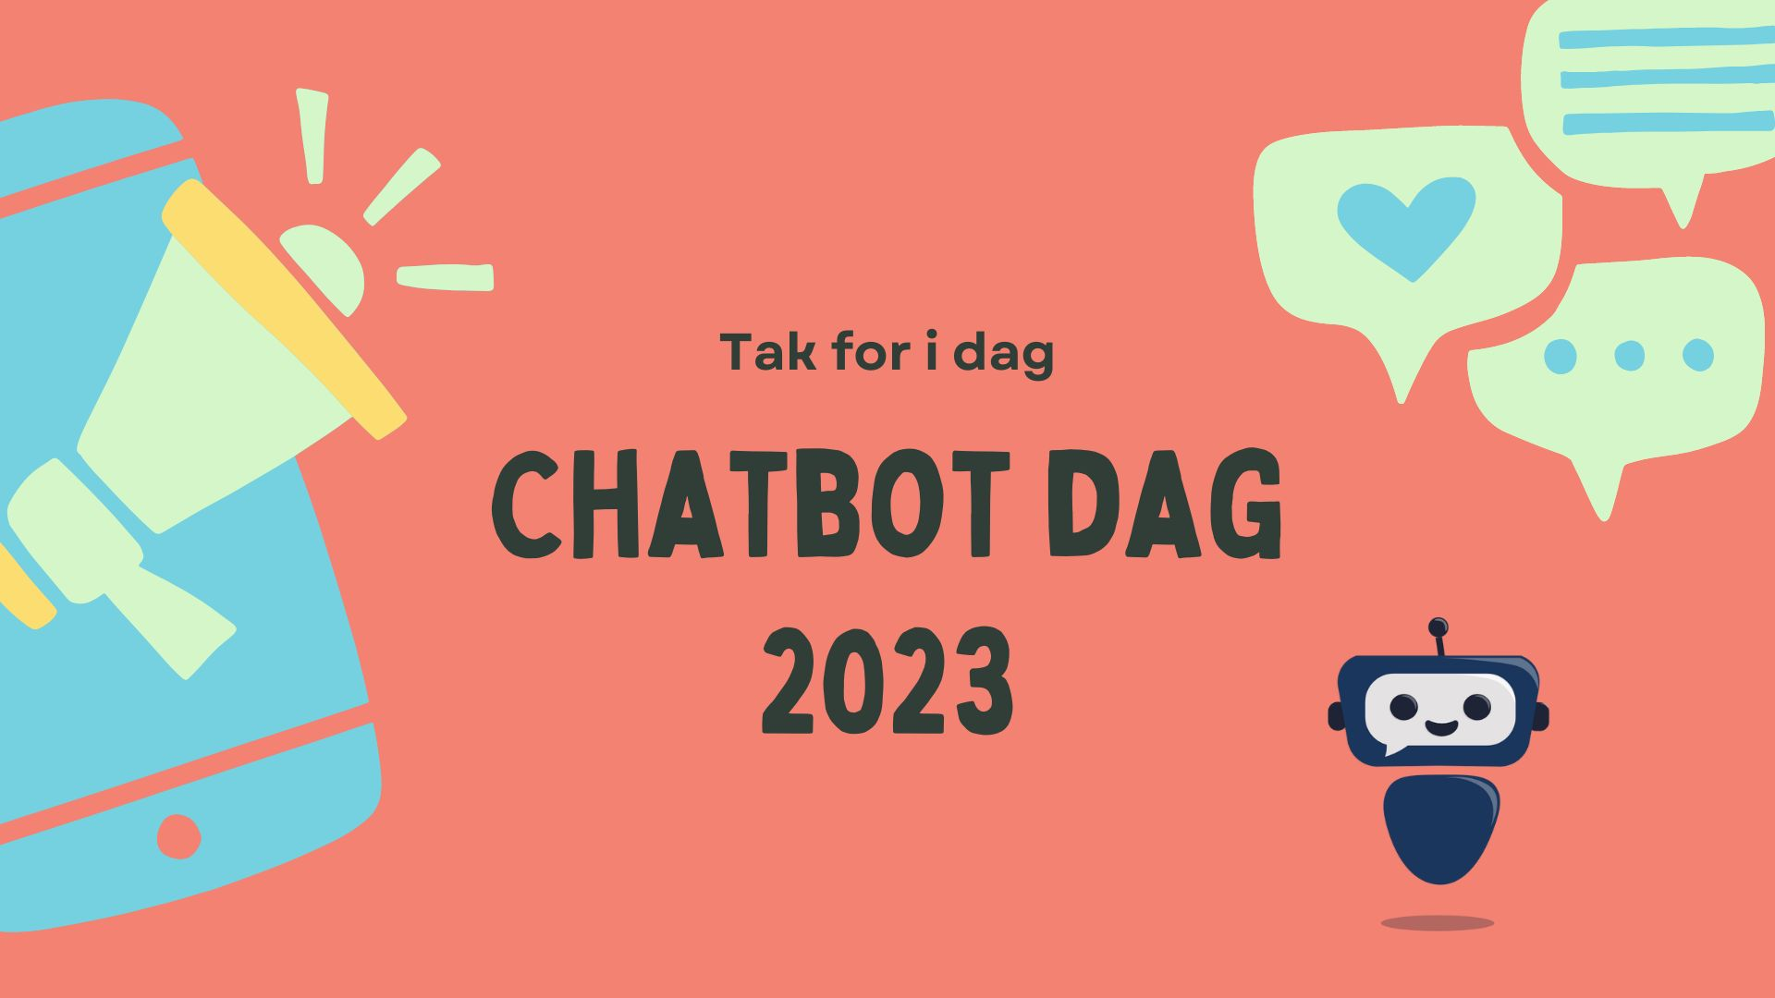
Notes:
25 kommuner deltog
Vejle kommune
To oplægsholdere, der kigger mod fremtiden
Kickstarte netværksmøder

Slide 13


Slide 14
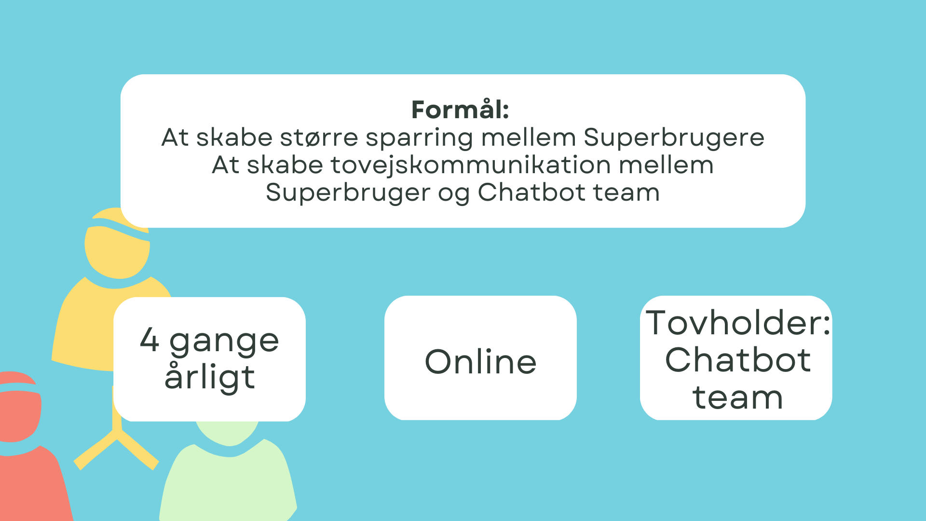

Slide 15
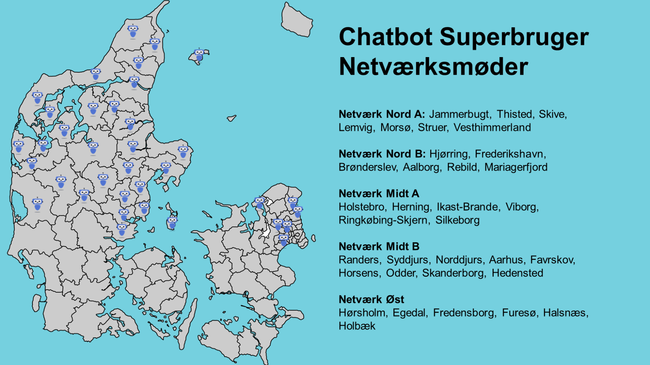

Slide 16
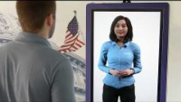

Slide 17
Udviklingsprojekter

Slide 18
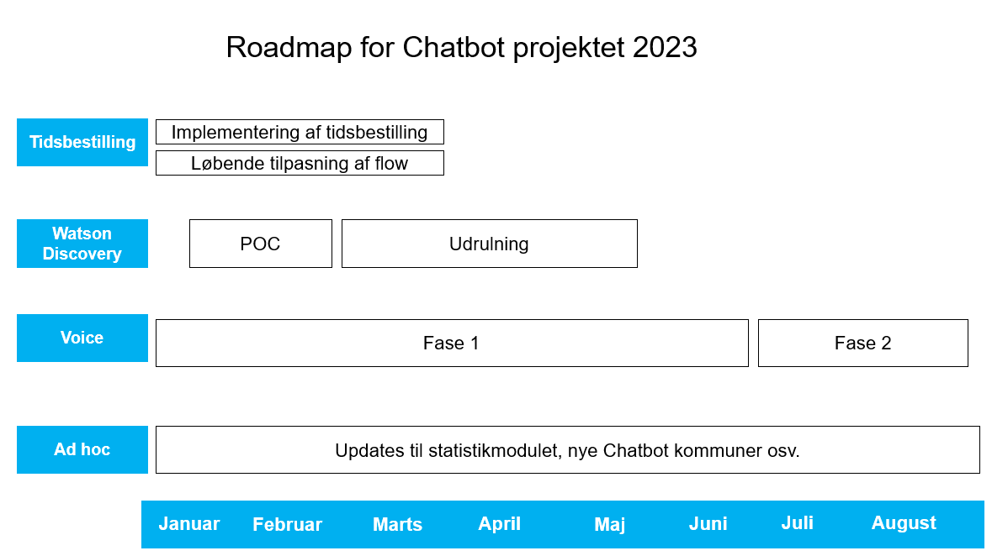

Slide 19
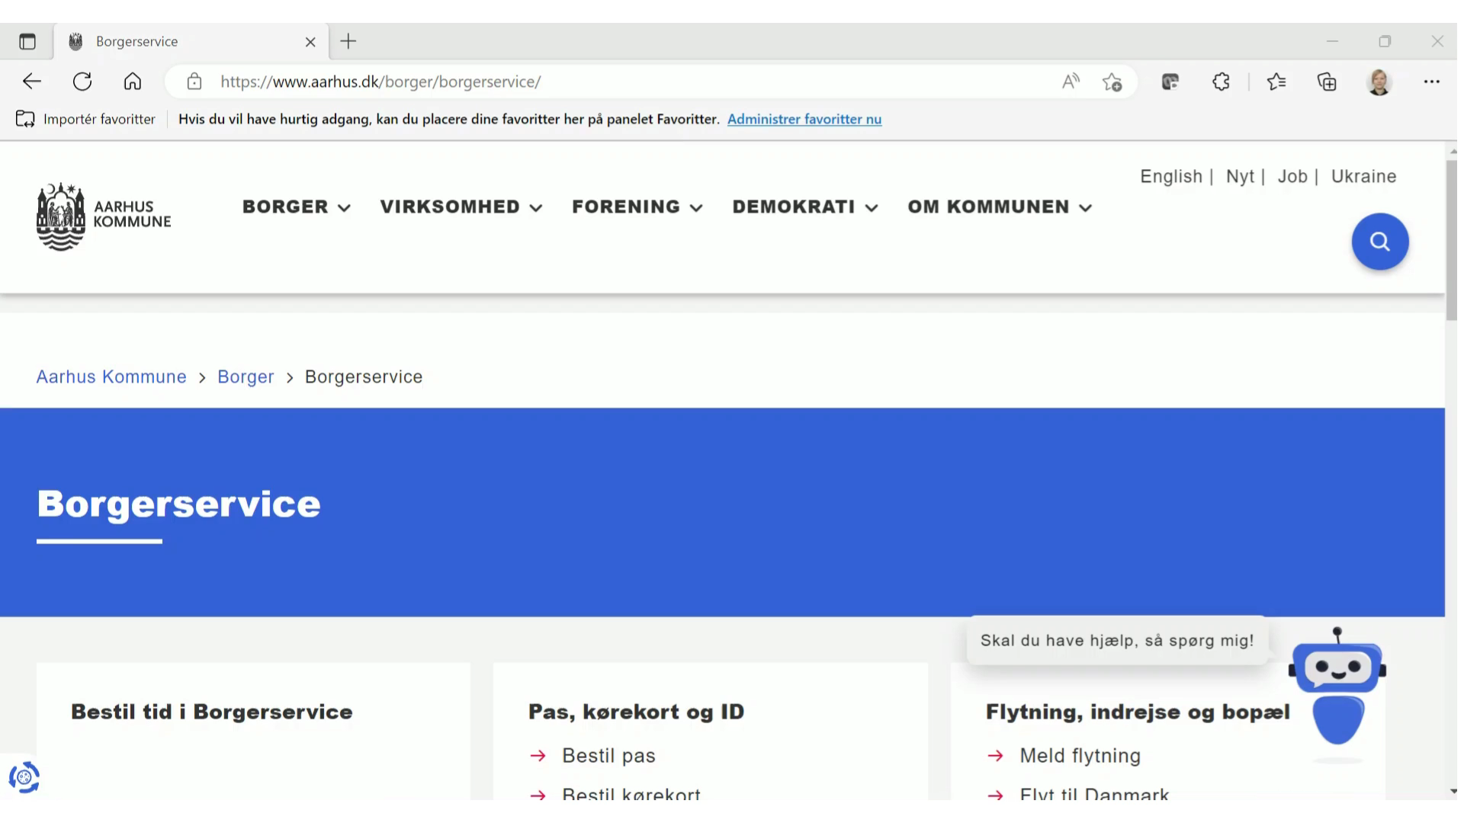
Notes:
Få lige Dorte til at opridse pointerne omkring WD piloten igen.

Slide 20



Voice
36 ud af 37 kommuner har sagt ja til voice!
Valg af underleverandører
Kravspecifikationer
Kontrakt
Databehandleraftale

Slide 21
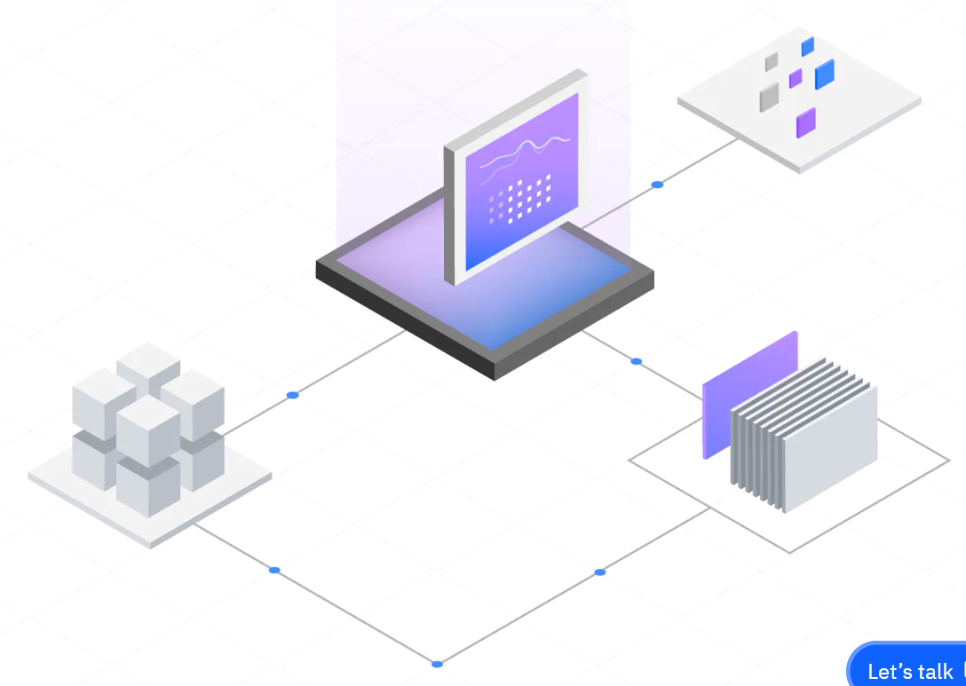
Migrering: Hvad og Hvorfor
IBM Cloud Foundry bliver 1. juni erstattet med IBM Cloud Code Engine
Moderne Cloud teknologi
Stærkere skalerbarhed
Fleksibel programmering
Ingen ændring i databehandleraftale

Slide 22
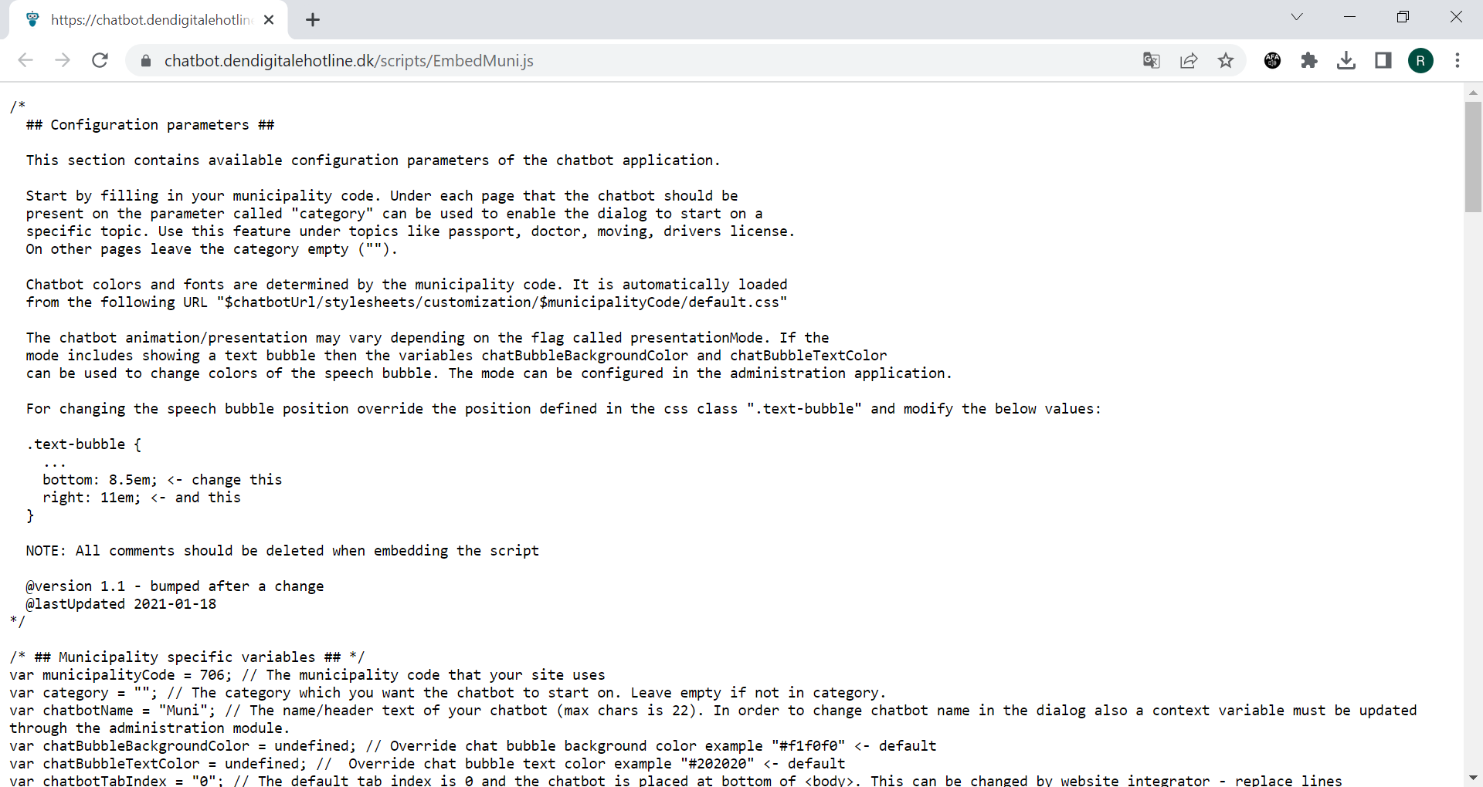
Hvordan
Der skal ske en opdatering af alle Chatbot scripts
Ny installationsvejledning
Nyt embed-script
Samme kategorier

Slide 23
Tidsplanen
Hvad | Hvem | Hvornår
Installationsvejledning deles og opdatering af installationer påbegyndes | Installationsansvarlig | 27.03.2023 - 27.04.2023
Første påmindelse | Chatbot Team | 2 uger inden cutover 13.04.2023
Anden og sidste påmindelse | Chatbot Team | 1 uge inden cutover 20.04.2023
Dato for migrering | Alle | Ved cutover 27.04.2023
Notes:
IBM følger med i, hvilke kommuner der kører på de gamle domæner, så påmindelser vil ske til de kommuner, der ikke har skiftet endnu.

